Slide 1
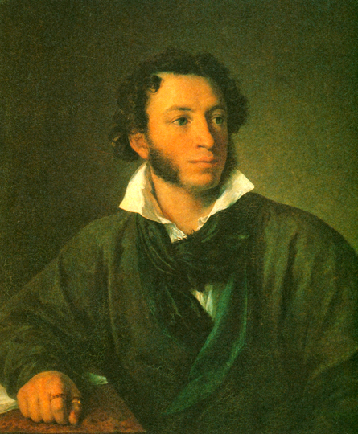
МКОУ «Ольховлогская ООШ» Каменского муниципального района Воронежской области
Иллюстративный материал к урокам литературы по теме «Роман А.С.Пушкина «Евгений Онегин»
Составитель: Кожушко И.Н.,
учитель русского языка
и литературы

Slide 2
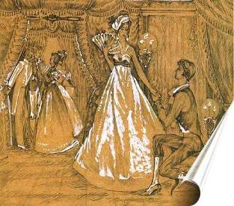
А.С.Пушкин Роман «Евгений Онегин»

Slide 4
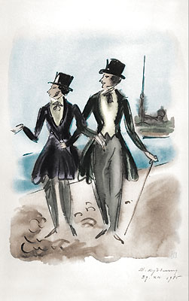
«С героем моего романа
Без предисловий, сей же час
Позвольте познакомить вас:
Онегин, добрый мой приятель,
Родился на брегах Невы…»

Slide 6
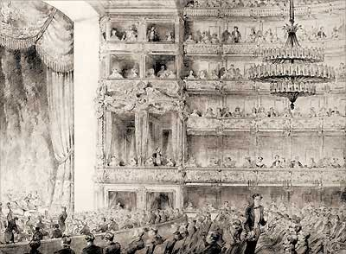
Театр уж полон, ложи блещут…
ТеТеатр уж полон, ложи блещут

Slide 7
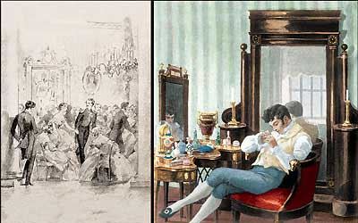
День Онегина

Slide 8
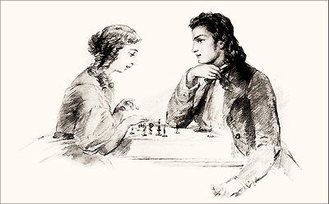
«Поклонник Канта и поэт»

Slide 9
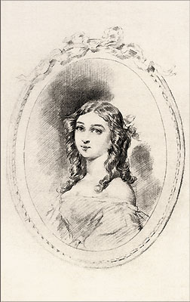
«Глаза, как небо, голубые, Улыбка, локоны льняные,
Движенья, голос, легкий стан
Всё в Ольге...
Но любой роман Возьмите и найдете, верно, Ее портрет...»

Slide 10
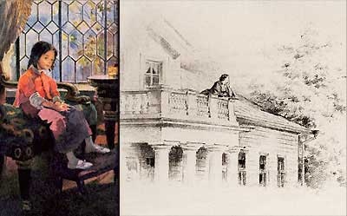
«Итак, она звалась Татьяной...»

Slide 11
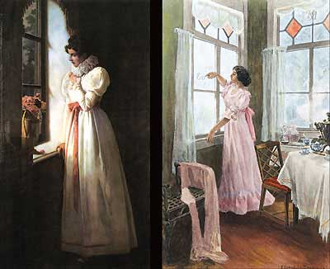
. «Я к вам пишу...»

Slide 12
. «Я... знаешь, няня,... влюблена»

Slide 13
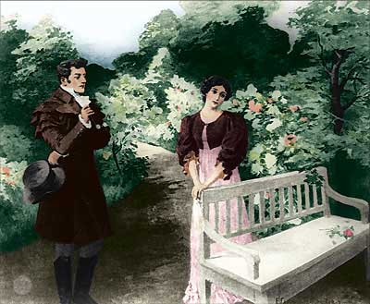
«Так проповедовал Евгений...»

Slide 14
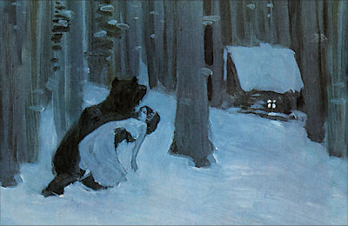
«И снится чудный сон Татьяне...»

Slide 15
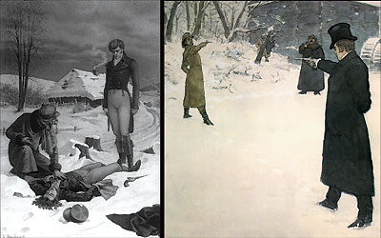

Slide 16
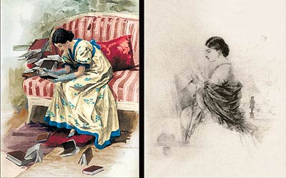

Slide 17
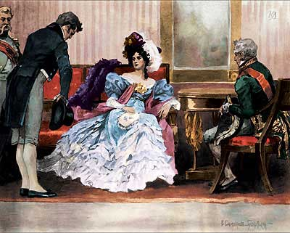

Slide 18
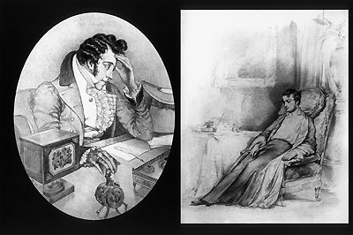

Slide 19
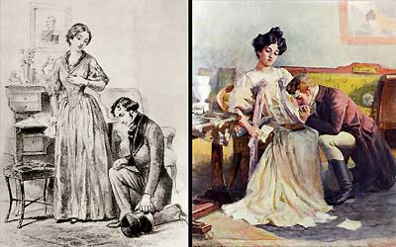
«Я должна Вам объясниться откровенно»

Slide 20
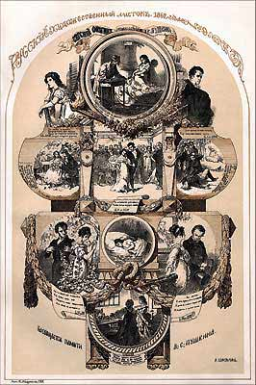
«...Быть может, в Лете не потонет Строфа, слагаемая мной...»

